Slide 1
מערך שיעור – אבני הבניין של מרכיבי המזון פחמימות וחלבונים
מגישות: גל קראוס ורויטל פרוחי
בית ספר מקיף 'אורט דנציגר' קרית שמונה
הצעה לשיעור עבור תלמידי החינוך המיוחד בכיתות י'- יב'

Slide 2
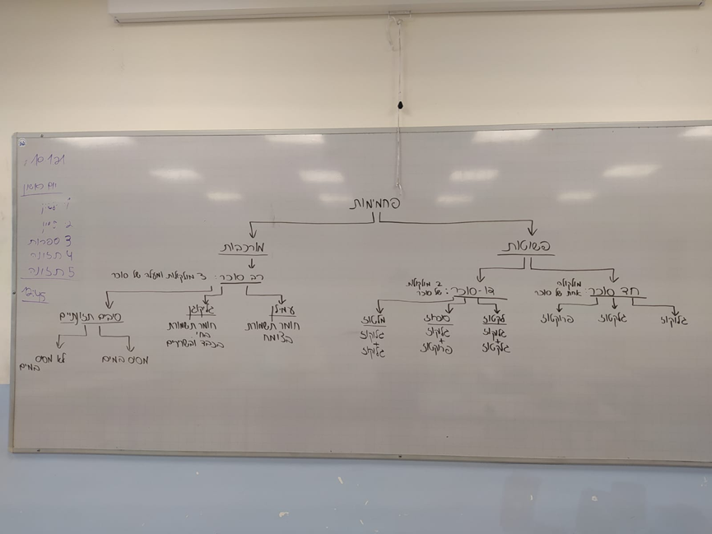
פחמימות
פחמימות מתחלקות לפחמימות פשוטות (חד סוכר ודו סוכר) ולפחמימות מורכבות (רב סוכר).

Slide 3
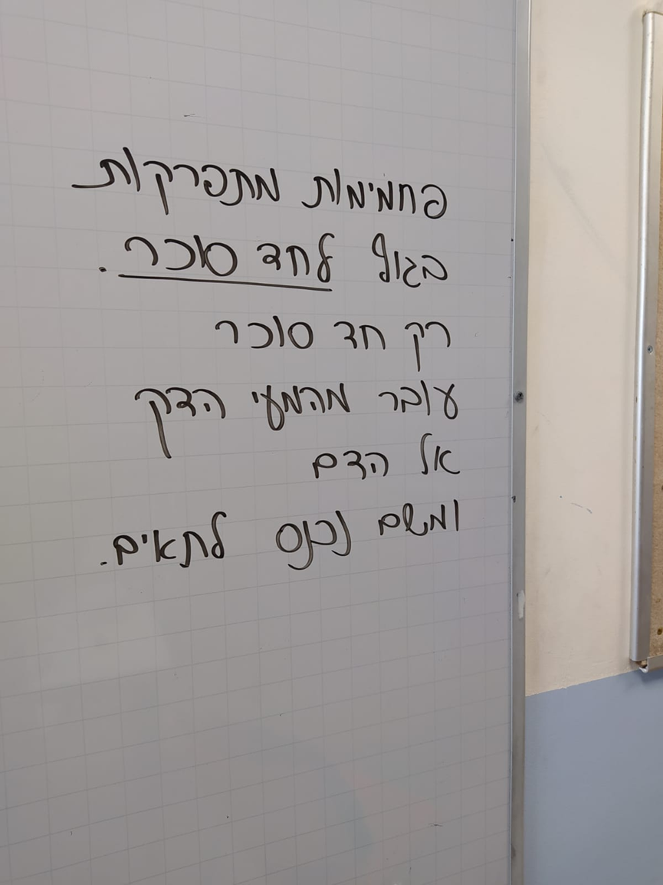
לאחר תהליך העיכול, כל הפחמימות בגוף מתפרקות לחד סוכר ורק חד הסוכר יכול לעבור
מהמעי הדק לדם ומשם להיכנס לתאים.

Slide 4
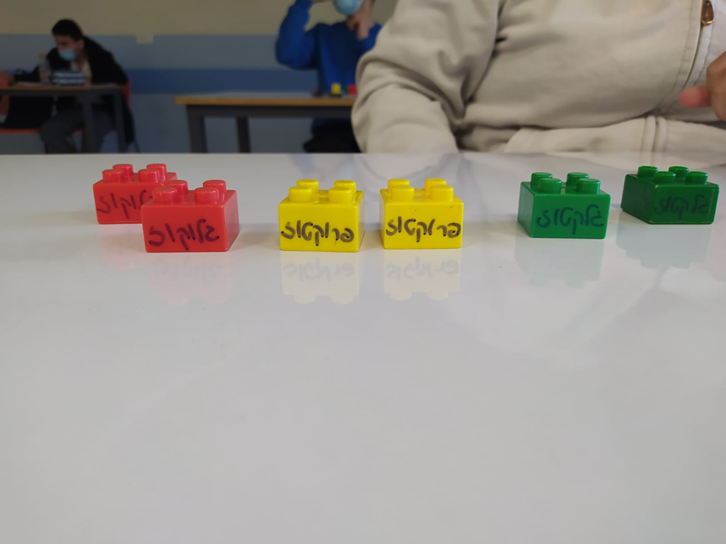
לתלמידי החינוך המיוחד קשה מאוד להבין את החומר באופן מופשט. בשל הקושי להבין את עניין הפירוק ואבני הבניין באופן מופשט, חשבנו על דרך מוחשית שתסייע בהבנת הנושא:
אבני לגו, עליהם כתוב שמות החד סוכרים. מהלך השיעור: חלוקת הלגו לתלמידים (אפשר בקבוצות), תחילה עליהם להרכיב מכל חד סוכר, דו סוכר שהם מכירים (התלמידים יודעים את שמות חד הסוכר ודו הסוכר ומרכיבים את דו הסוכר על פי שמות אבני הלגו).

Slide 5
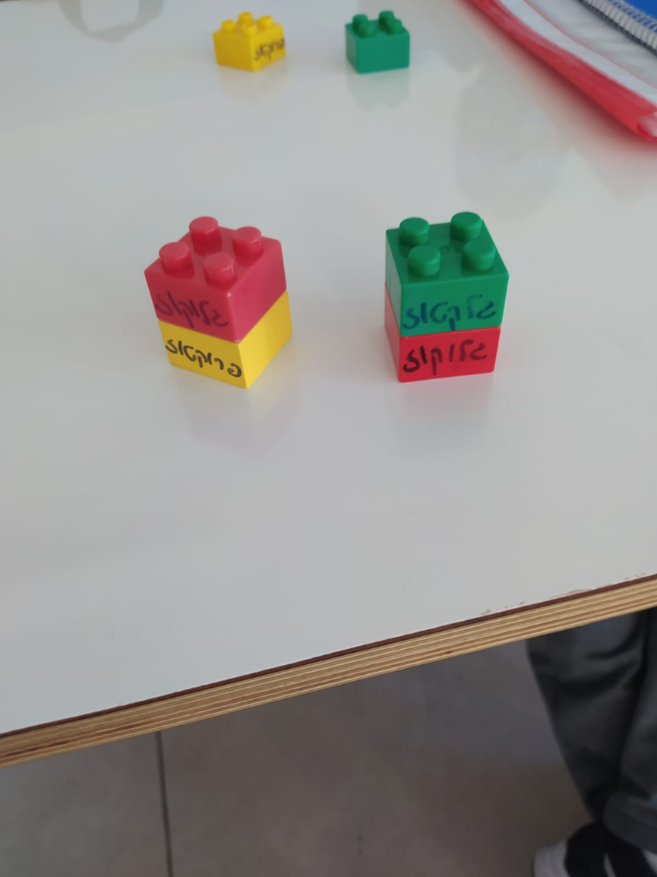
בשלב השני עליהם להרכיב רב סוכר (3 מולקולות ומעלה של חד סוכר – התלמידים בונים מגדל מלגו. חלקם בונים מגדל של 3 אבנים וחלקם מגדל גבוה יותר).

Slide 6
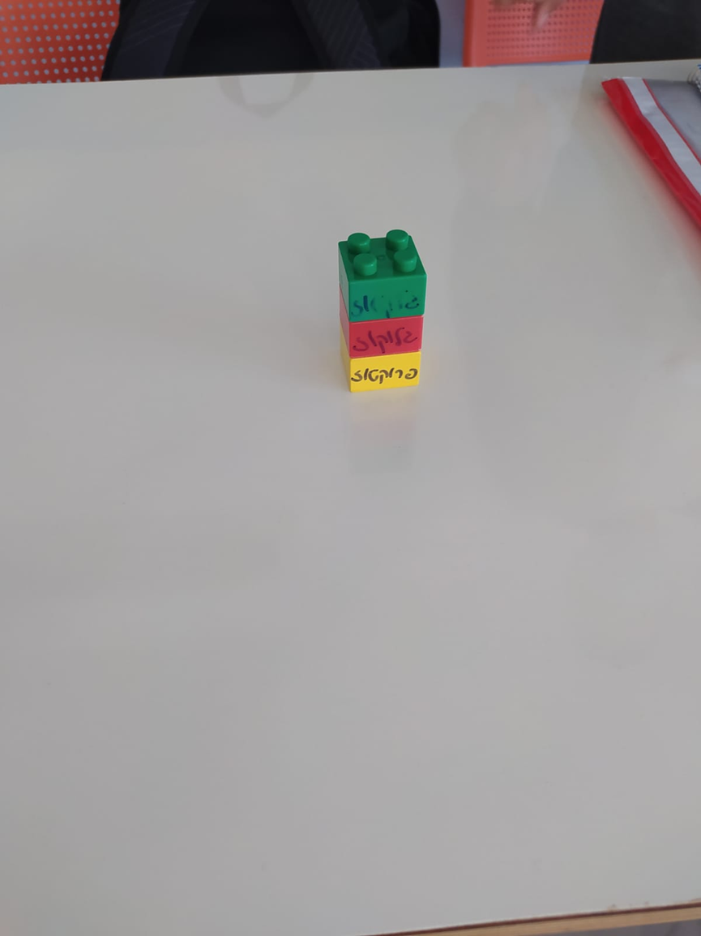
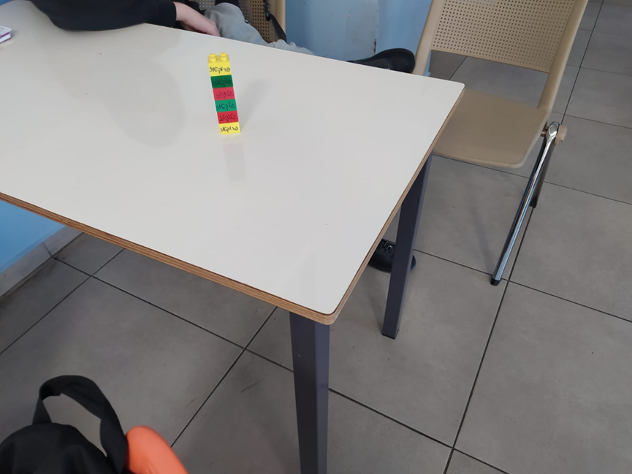

Slide 7
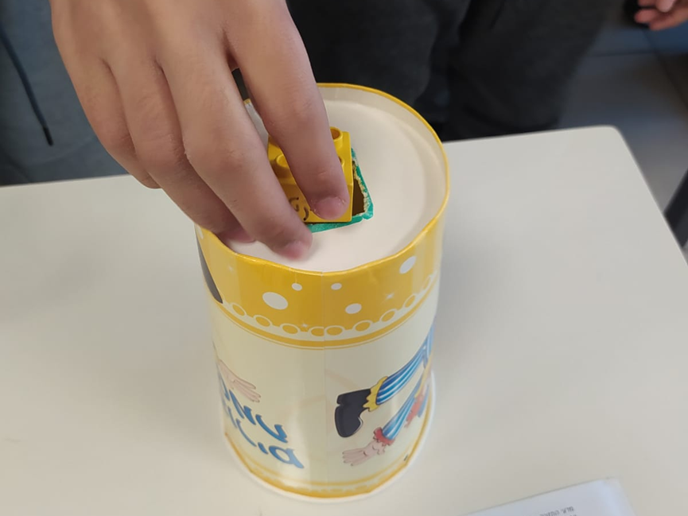
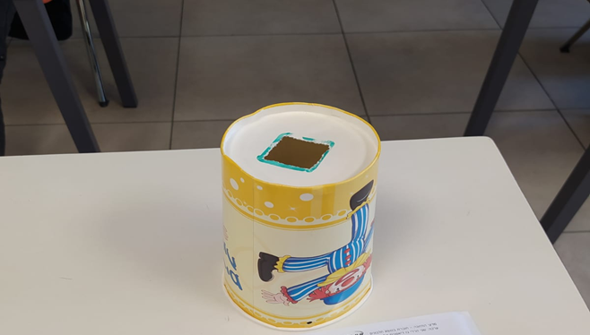
לאחר שיש ברשות התלמידים אבני לגו רגילות (חד סוכר), 2 אבני לגו יחד (דו סוכר) ומגדל של 3 + אבנים (רב סוכר), מניחים להם קופסא על השולחן (הקופסא מייצגת את התא) וההוראה היא לאסוף את כל אבני הלגו לקופסא, כשהדרישה היחידה היא - רק אבן לגו אחת יכולה להיכנס לקופסא (לתא). התלמידים מכניסים את אבני הלגו הבודדות לקופסא ואת "דו הסוכר" (מגדל הלגו של שני אבנים) ו"רב הסוכר" (מגדל הלגו של 3+ אבנים) הם קודם מפרקים לאבני לגו בודדות ואז מכניסים לקופסא.

Slide 8
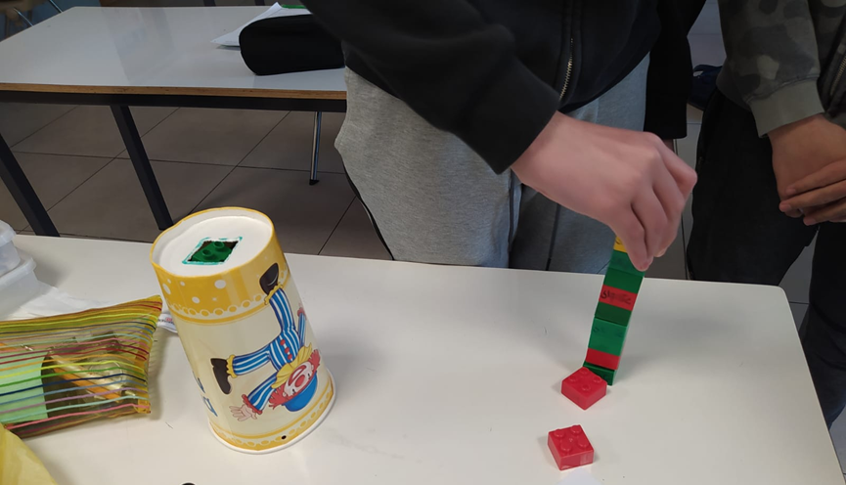
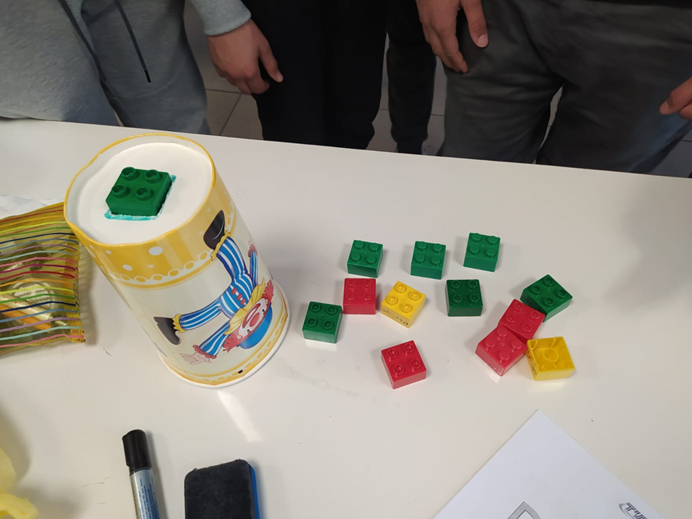
לאחר מכן שואלים את התלמידים מה לקח להם יותר זמן להכניס לקופסא (לתא)? את חד הסוכר, דו הסוכר או את רב הסוכר וכך ישנה המחשה לתהליך פירוק הסוכרים ואת העובדה שרב סוכר מתפרק לאט יותר בגוף מחד/דו סוכר.
כאשר הקופה מתמלאת ואין יותר מקום ל"חד הסוכר", נמחיש את בניית הגליקוגן מבניית אבני הלגו הנותרות (חד הסוכר), שנשארו על השולחן. "זרם הדם" מגדל של "גליקוגן" (רב סוכר - חומר התשמורת בגוף שנאגר בכבד ובשרירים).

Slide 9
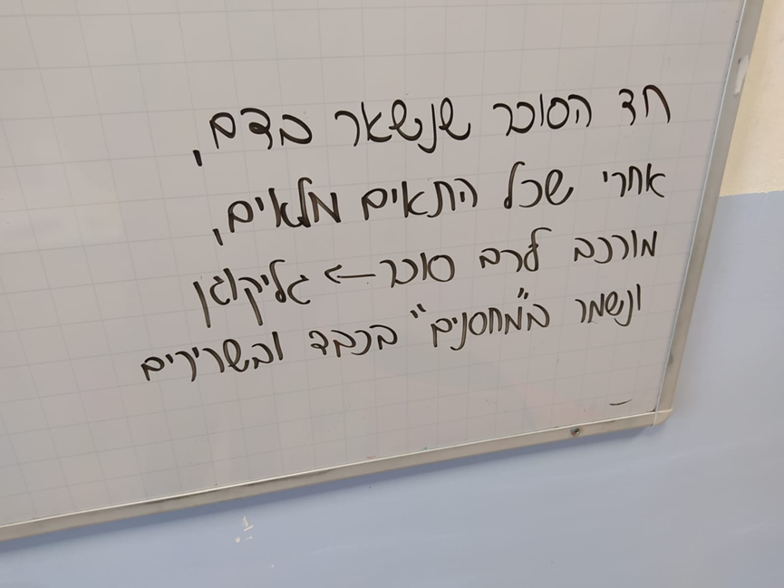

Slide 10
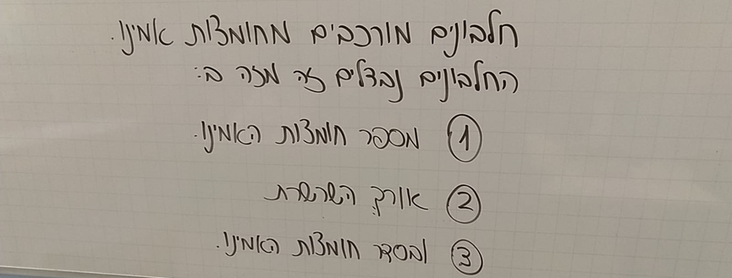
חלבונים
חלבונים מורכבים מ-22 חומצות אמינו: חיוניות (הגוף לא יוצר לבד ולכן חייבים לקבל אותן מהמזון) ובלתי חיוניות (הגוף יודע לייצר לבד). כל החלבונים נבדלים אחד מהשני במספר חומצות האמינו, באורך השרשרת ובסדר חומצות האמינו) ולכן השילוב הוא גדול מאוד ומייצר חלבונים שונים אחד מהשני.

Slide 11
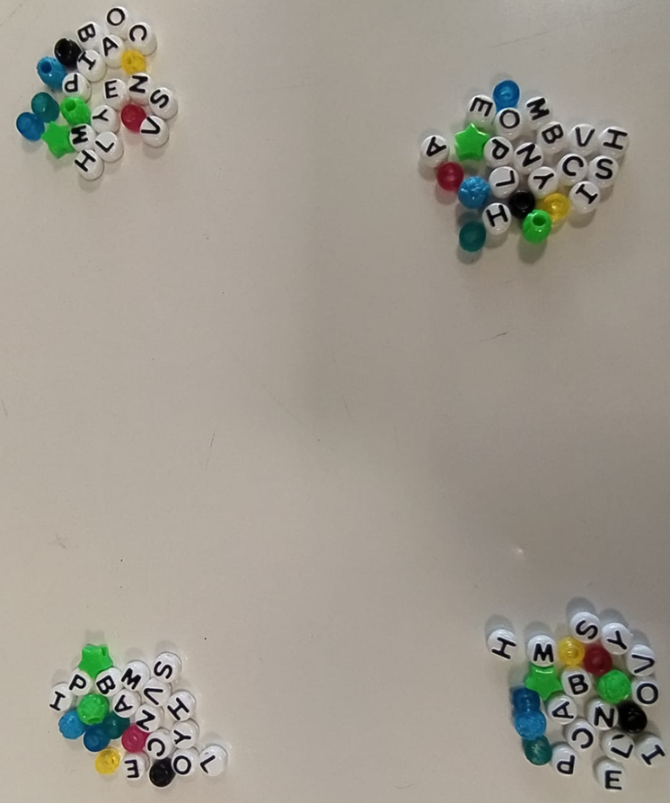
המחשה באמצעות 22 חרוזים (כמספר ח. האמינו): חלוקת החרוזים לחומצות אמינו חיוניות ולחומצות אמינו בלתי חיוניות. בעזרת חוט עליהם להכין שרשרת לפי טעמם. לכל תלמיד יש את אותם החרוזים.

Slide 12
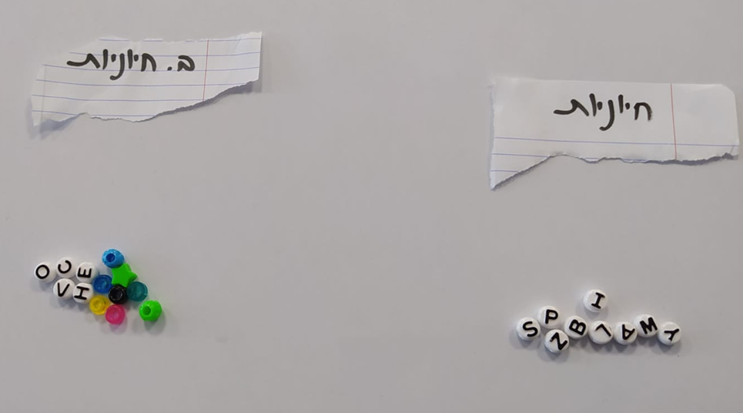
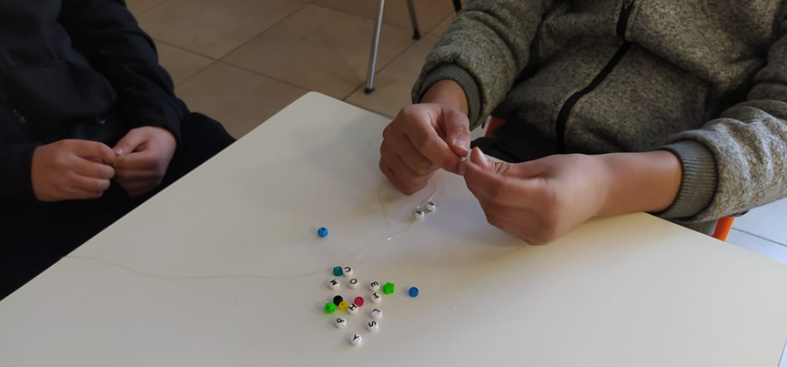

Slide 13
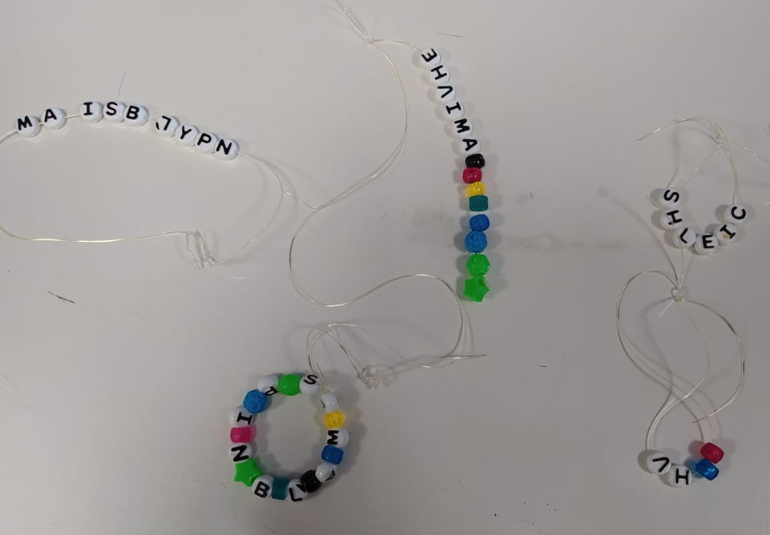
לאחר הכנת השרשראות, מציגים אותן ומסבירים כי כל שרשרת נראית אחרת: בסוג החרוזים שהם בחרו, בכמות החרוזים שהם הכניסו לשרשרת ובסוגי החרוזים הקיימים בה, ומשווים זאת לחומצות האמינו על מנת להמחיש את כמות האפשרויות הגדולה שקיימת בהרכבי החלבון.

